Slide 1
强化学习基础 3.马尔可夫决策过程(MDP) 3.1 智能体-环境接口
吴贺俊
中山大学

Slide 2
学习内容
掌握马尔可夫决策过程（Markov Decision Processes- MDP）模型的概念
理解MDP中的两个对象：智能体和环境
理解状态、动作、奖励三要素

Slide 3
选择不同，未来的奖励也不一样
人们经常陷入两难选择的处境
选择志愿：成绩属于前列，但不是第一的情况下，如果第一志愿选1A+，落选的话可能落到2A+。如果第一志愿选1C，则不会落选。
电视竞赛：挑战更高难度的题目，如果挑战失败，则以前奖金都清0；如果求和，则可以拿到以前累计的奖金。如果挑战成功，奖金翻倍。
临渊羡鱼，不如退而结网；工欲善其事必先利其器
选择坑边用手抓鱼这个动作，还是选择回家去搞网呢？
网漏了，选择先把网补上，还是用破网抓紧时间打鱼呢？

Slide 4

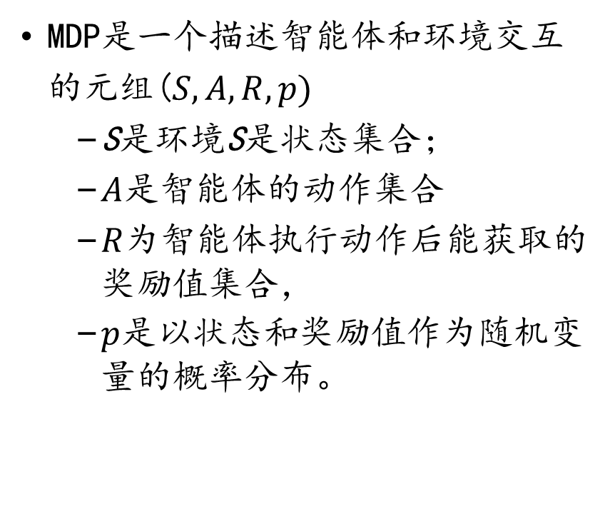




MDP:智能体与环境的交互模型
MDP是一个描述智能体和环境交互的元组($S,A,R,p)$
S是环境S是状态集合；
$A$是智能体的动作集合
$R$为智能体执行动作后能获取的奖励值集合，
$p$是以状态和奖励值作为随机变量的概率分布。
智能体
state
奖励
动作
$$S_{t}$$
$$R_{t}$$
$$A_{t}$$
$$R_{t+1}$$
环境
$$S_{t+1}$$
对象：智能体、环境。交互：动作、状态、奖励。

Slide 5
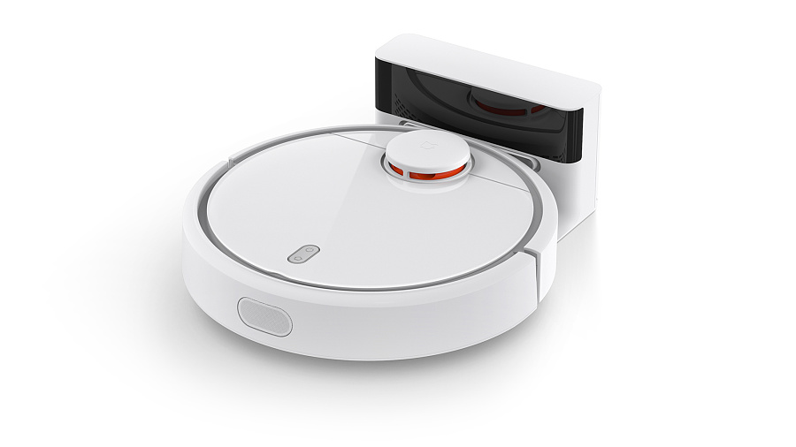
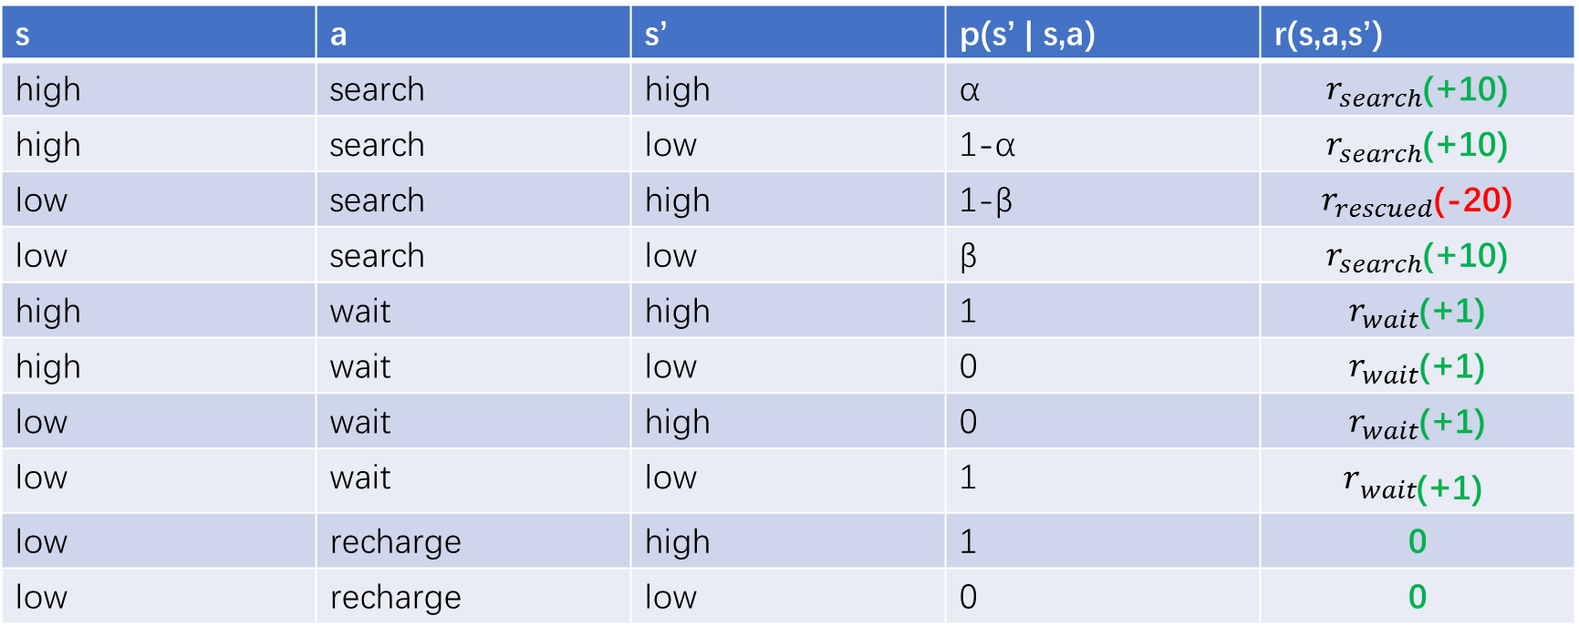
扫地机器人状态-奖励表
s | a | s’ | p(s’ | s,a) | r(s,a,s’)
high | search | high | α | $r_{search}$(+10)
high | search | low | 1-α | $r_{search}$(+10)
low | search | high | 1-β | $r_{rescued}$(-20)
low | search | low | β | $r_{search}$(+10)
high | wait | high | 1 | $r_{wait}$(+1)
high | wait | low | 0 | $r_{wait}$(+1)
low | wait | high | 0 | $r_{wait}$(+1)
low | wait | low | 1 | $$r_{wait\text{(+1)}}$$
low | recharge | high | 1 | 0
low | recharge | low | 0 | 0

Slide 6






扫地机器人的MDP
+1
1，$r_{wait}$
β ，$r_{search}$
-20
+10
等待
1-β， $r_{rescued}$
搜索
高
1，0
充电
低
搜索
等待
α ，$r_{search}$
1-α ，$r_{search}$
1，$r_{wait}$
+10
+1
+10

Slide 7
小结
智能体与环境的交互
马尔可夫过程（ MDP ）的符号描述
扫地机器人的MDP

